Slide 1
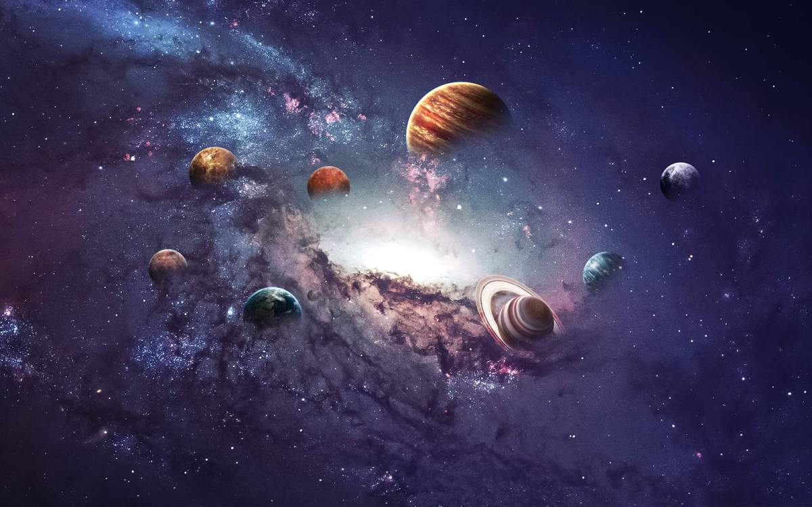
Тема урока. Экзопланеты.

Slide 2
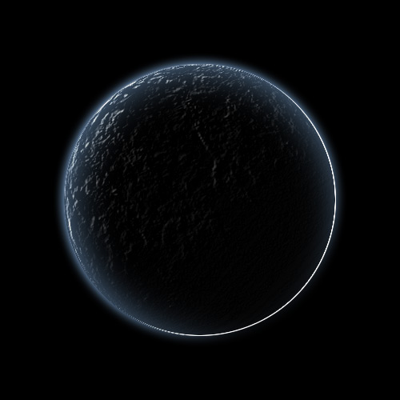
TrES-2b
Экзоплане́та или
внесолнечная планета, — планета, находящаяся вне Солнечной системы.
Первые экзопланеты были обнаружены в начале 90-х годов XX века.

Slide 3
По состоянию на 10 марта 2019 года, достоверно подтверждено существование 4034 экзопланет в 3011 планетных системах, из которых в 657 имеется более одной планеты.

Slide 4
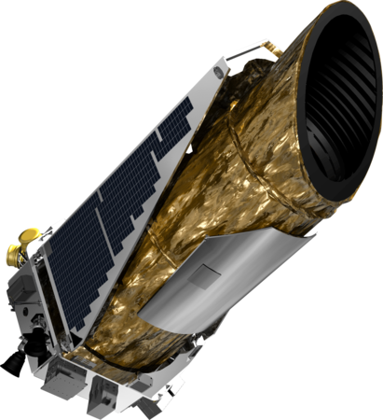
«Ке́плер» — космическая обсерватория НАСА, орбитальный телескоп со сверхчувствительным фотомером, специально предназначенный для поиска экзопланет
Запущен 6 марта 2009 г.
Основная программа была рассчитана на 3,5 года. 12 мая 2013 года телескоп «Кеплер» вышел из строя.
Обработка данных с Кеплера происходит до сих пор.

Slide 5
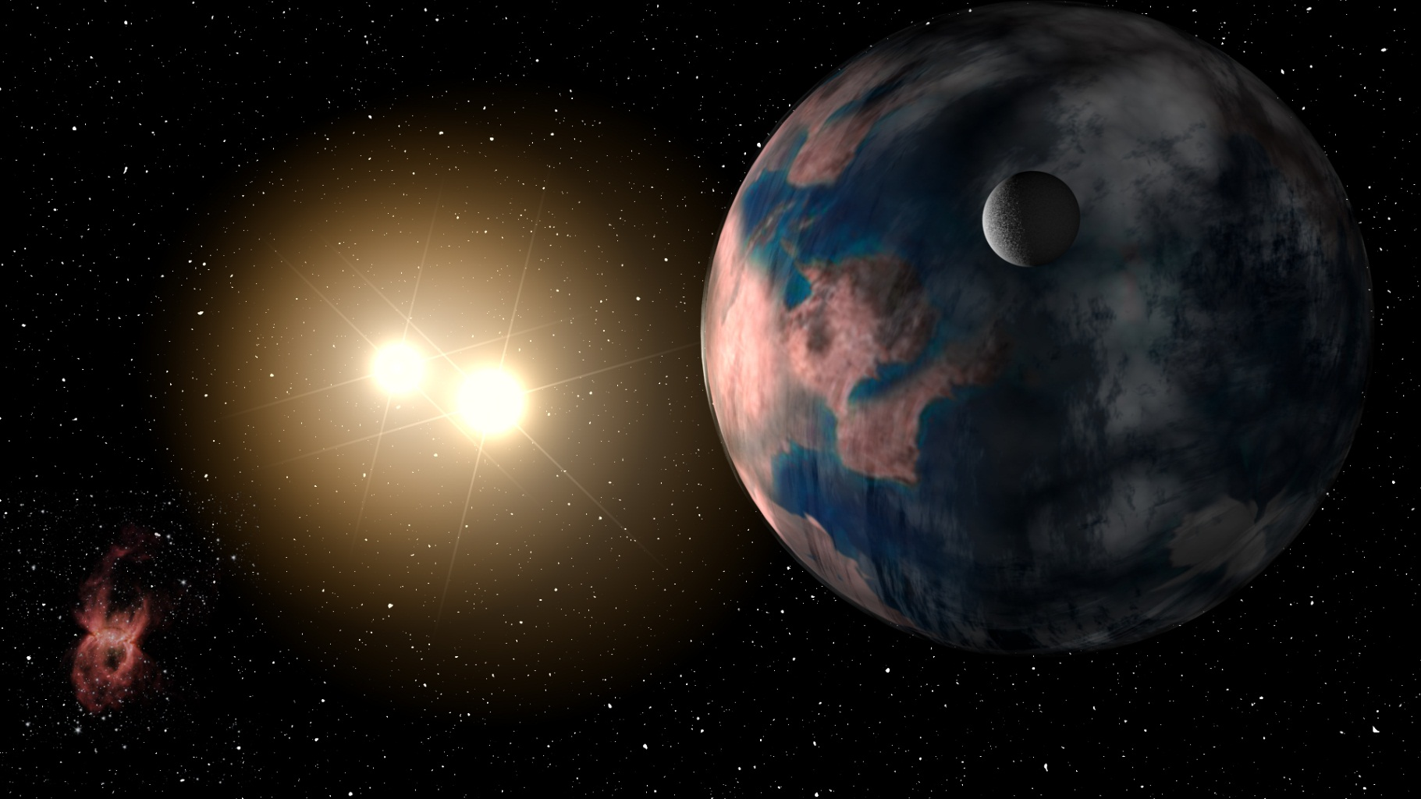
Общее количество экзопланет в галактике Млечный путь в настоящее время оценивается не менее чем в 100 миллиардов, из которых от 5 до 10 миллиардов являются землеподобными.

Slide 6
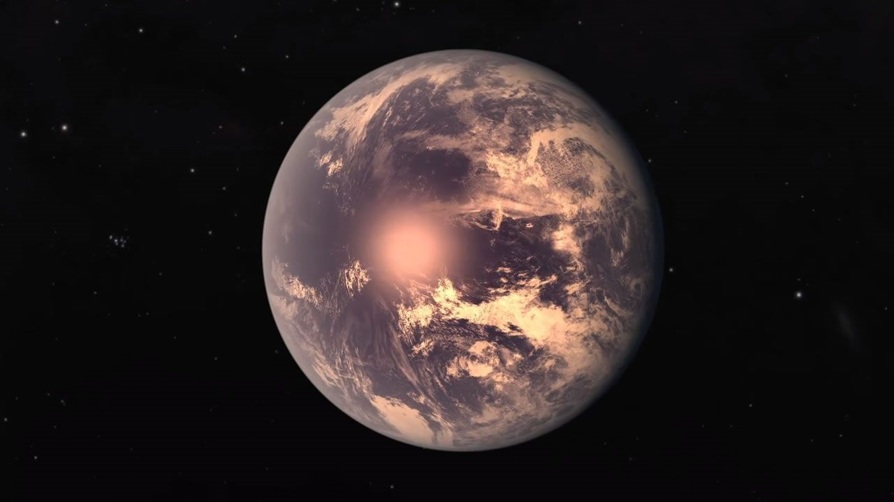
Общее количество планет вне Солнечной системы, напоминающих Землю и обнаруженных к августу 2016 года, составляет 216.

Slide 7
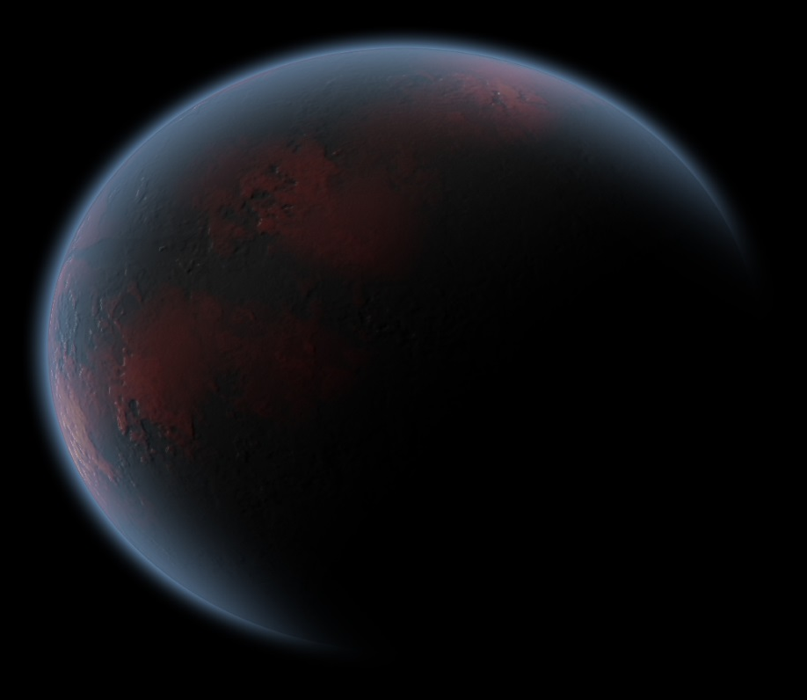
TrES-2b – жаркая планета(черный газовый гигант), испускающая тусклое красноватое свечение. Является самой темной планетой в известной вселенной.
Планета черной дыры

Slide 8
TrES-2b вращается вокруг звезды(созвездие Дракона), которая находится на расстоянии 750 световых лет от Земли.
Масса планеты 1,1 массы Юпитера.

Slide 9
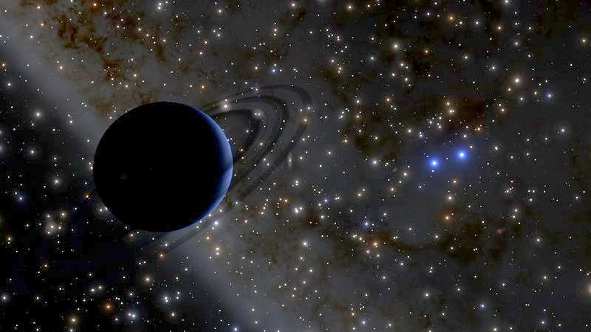
Экзопланета в двойной системе PSR B1620-26 в созвездии Скорпиона. Находится на расстоянии 12 400 световых лет от Солнца. Планета является одной из самых древних из ныне известных экзопланет - по некоторым оценкам, её возраст составляет около 12,7 млрд лет.
По размерам она чуть меньше Юпитера, а вот её масса в 2.5 раза больше чем у него.

Slide 10
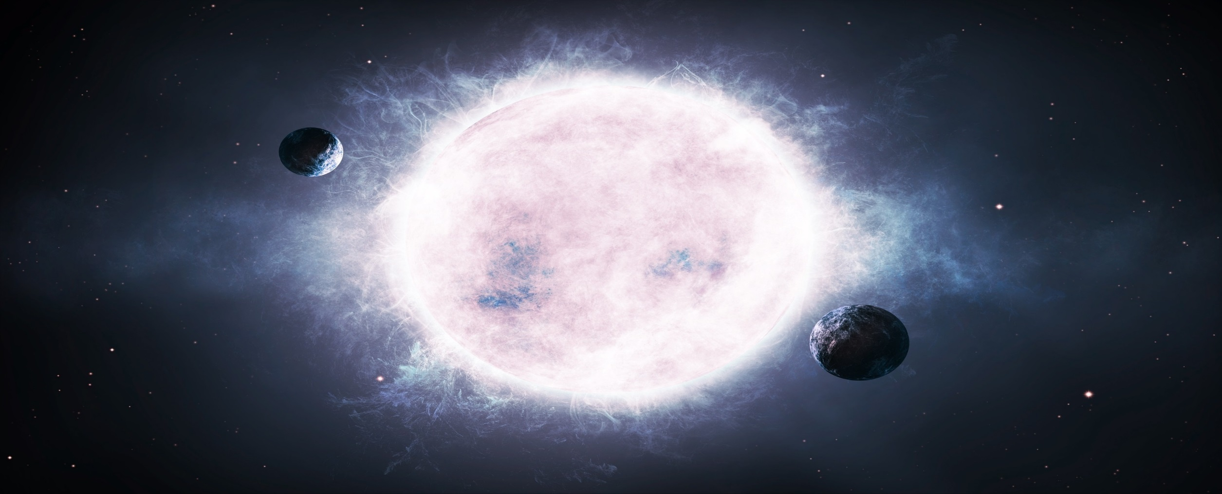
Атмосфера TrES-2b, вероятно, содержит поглощающие свет вещества, скажем, пары натрия и калия, или газообразный оксид титана. Но даже они не могут полностью объяснить сильную черноту странного мира.

Slide 11
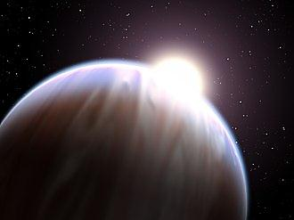
Типы экзопланет:
Планеты-гиганты
Горячие Нептуны
Землеподобные (сверхземли)
Горячие Юпитеры

